Slide 1
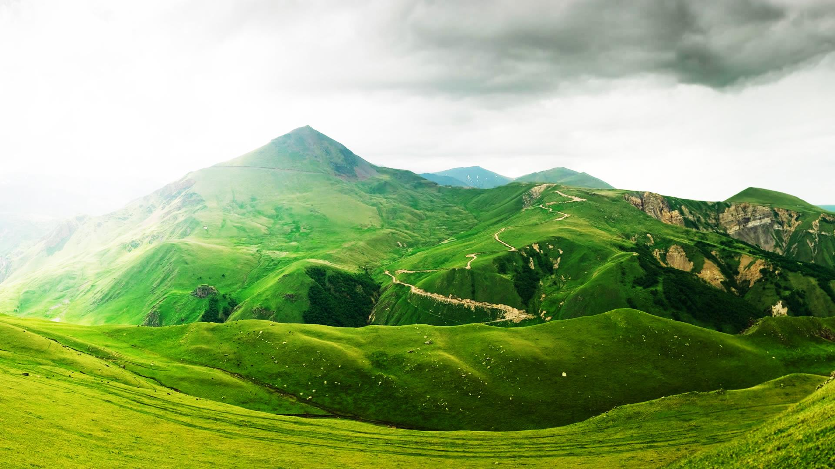
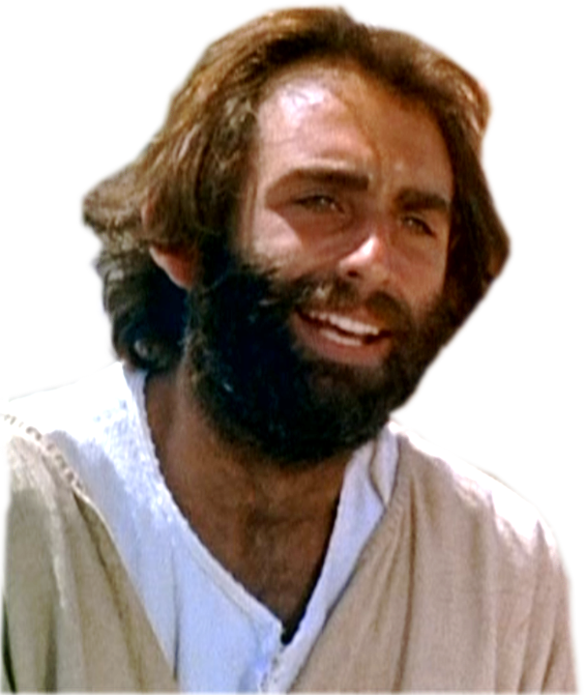
Chúa Nhật 4 Thường Niên Năm A
4th Sunday in Ordinary Time - Year A
2/02/2020
Hùng Phương & Thanh Quảng thực hiện

Slide 2
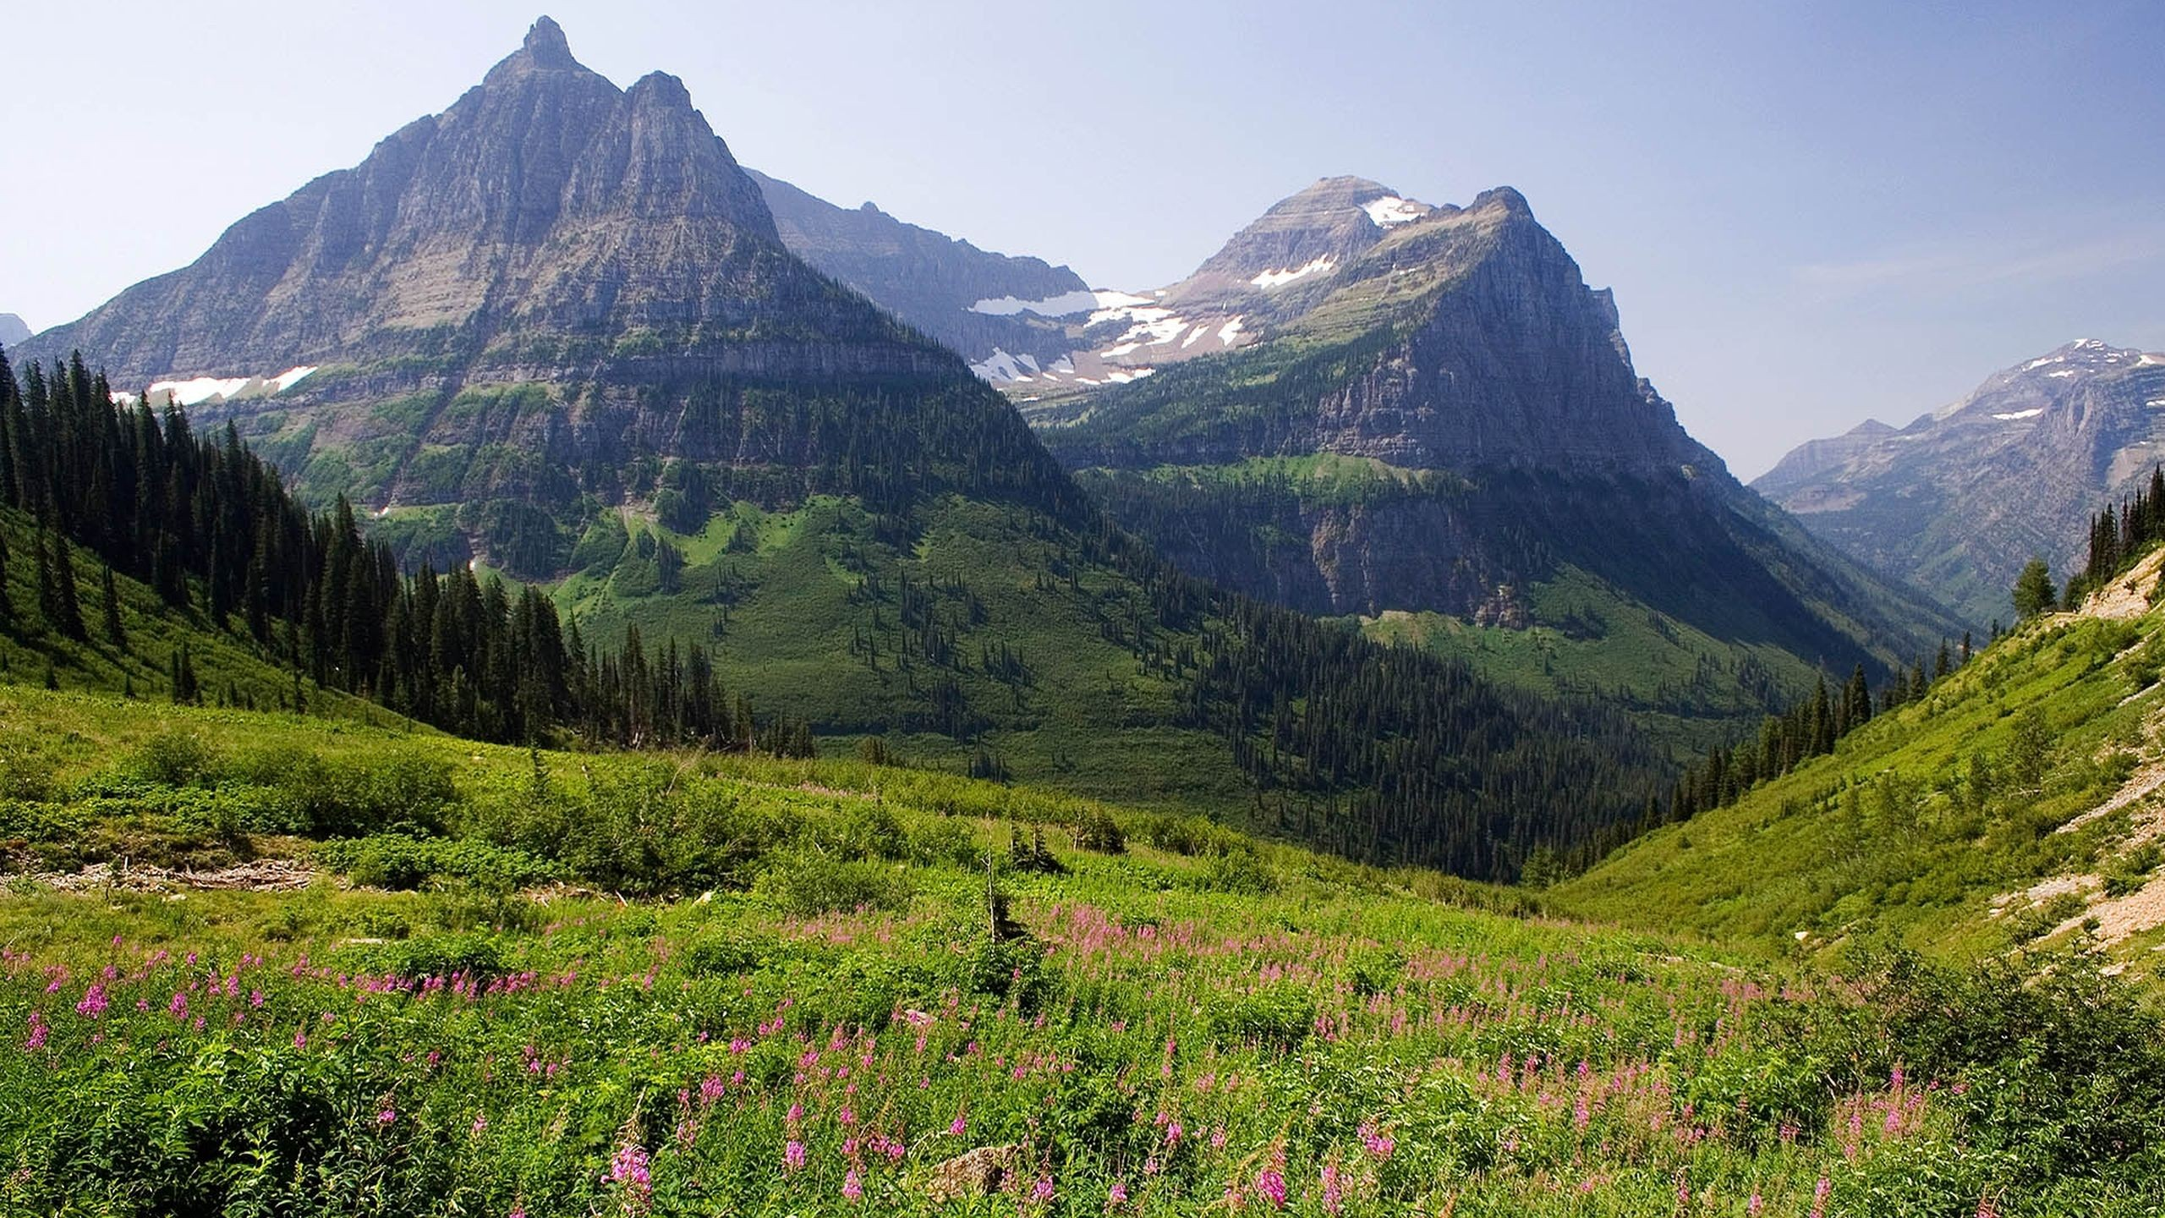
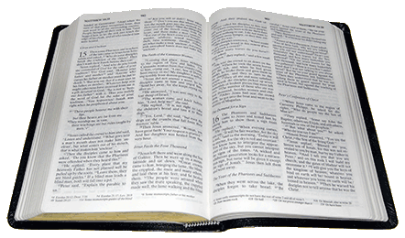
Gospel
Matthew
5:1-12
Phúc Âm theo Thánh Mát-thêu
5:1-12

Slide 3
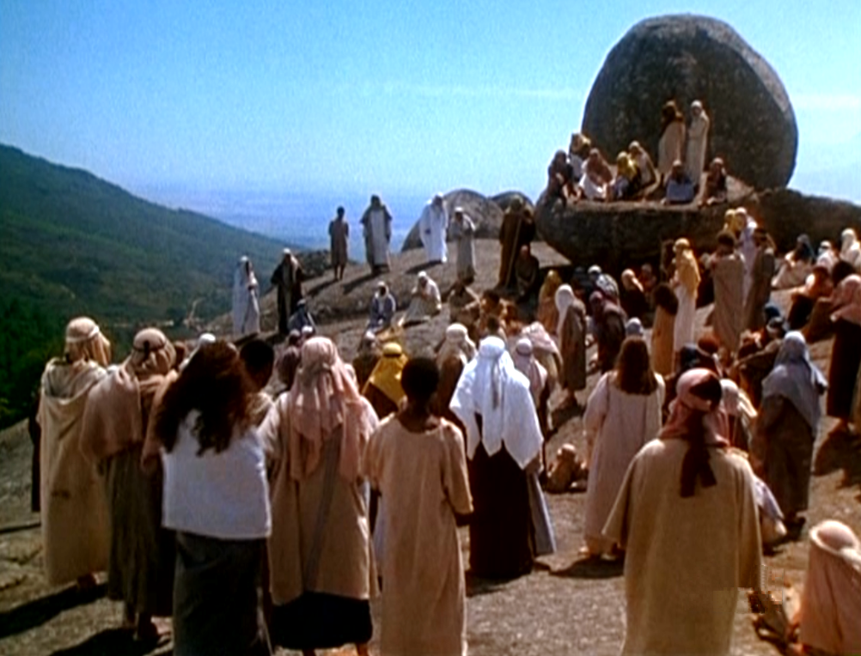
Seeing the crowds, Jesus went up the hill. There he sat down and was joined by his disciples.
Khi ấy, thấy đám đông,
Đức Giê-su lên núi. Người ngồi xuống,
các môn đệ đến gần bên.

Slide 4
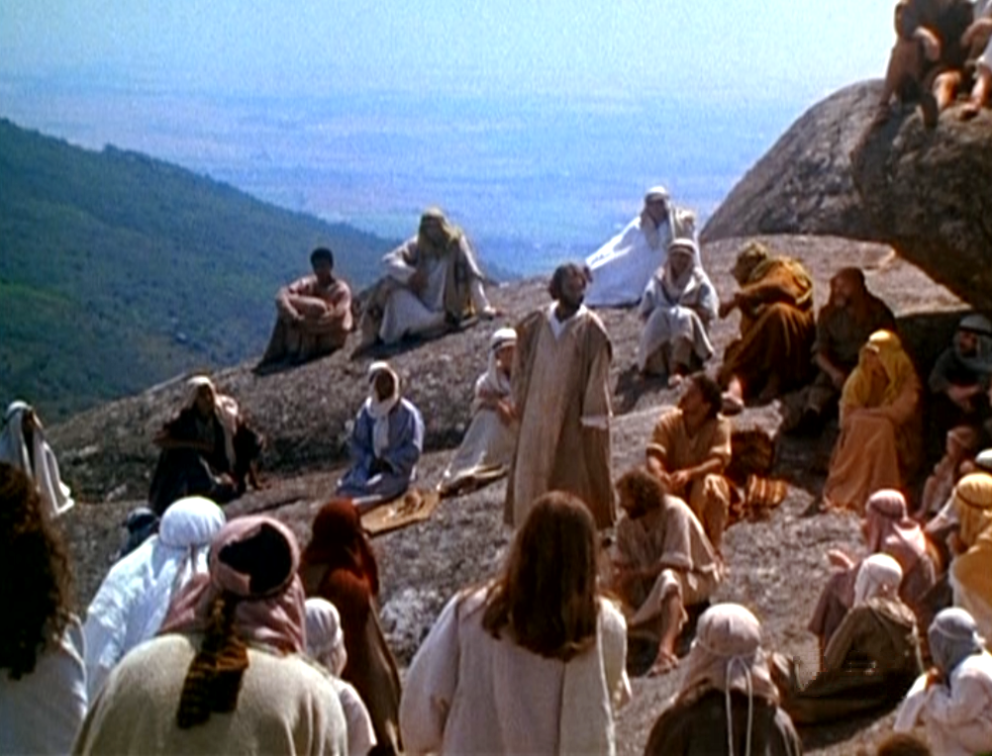
Then he began to speak.
This is what he taught them:
Người mở miệng dạy họ rằng:

Slide 5
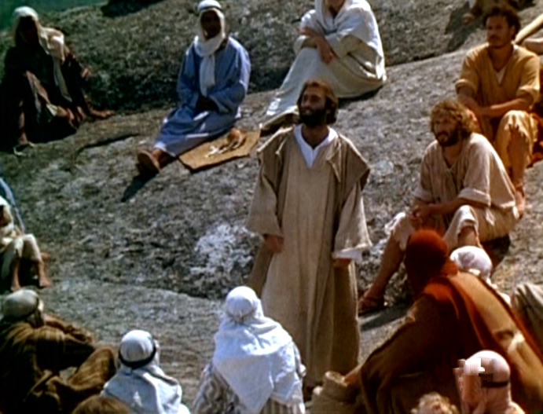
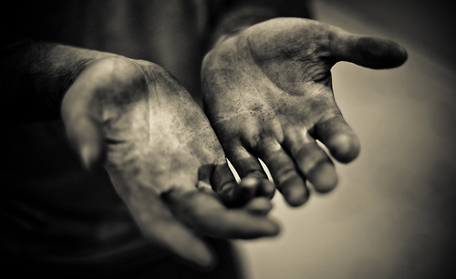
‘How happy are the poor in spirit: theirs is the kingdom of heaven.
"Phúc thay ai có tâm hồn nghèo khó,
vì Nước Trời là của họ.

Slide 6
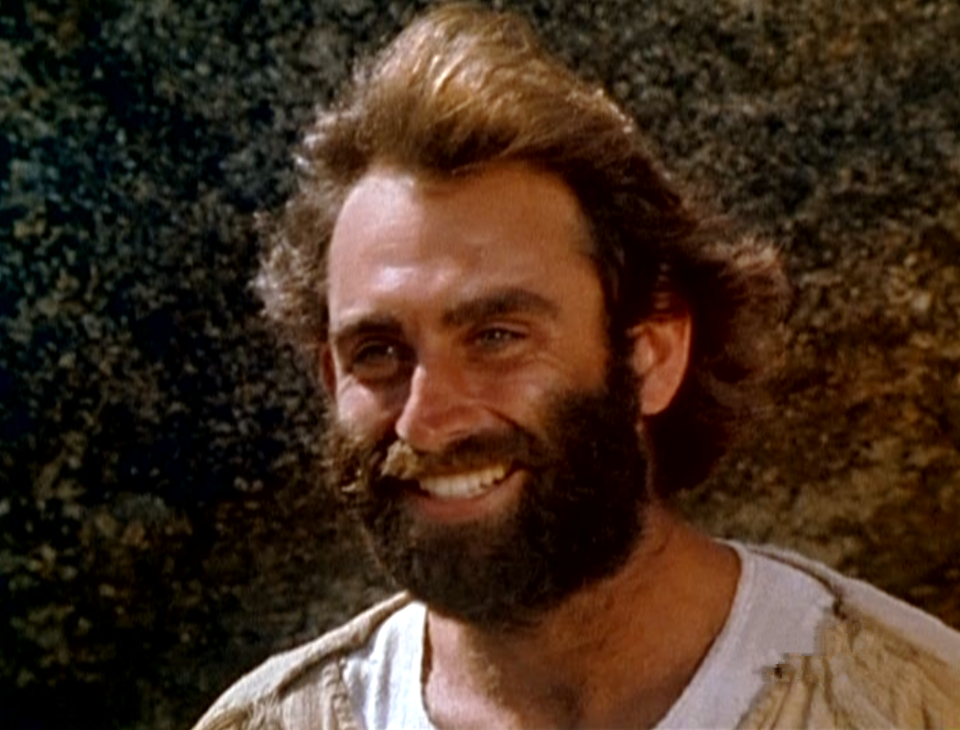
Happy the gentle: they shall have the earth for their heritage.
Phúc thay ai hiền lành,
vì họ sẽ được Đất Hứa làm gia nghiệp.

Slide 7
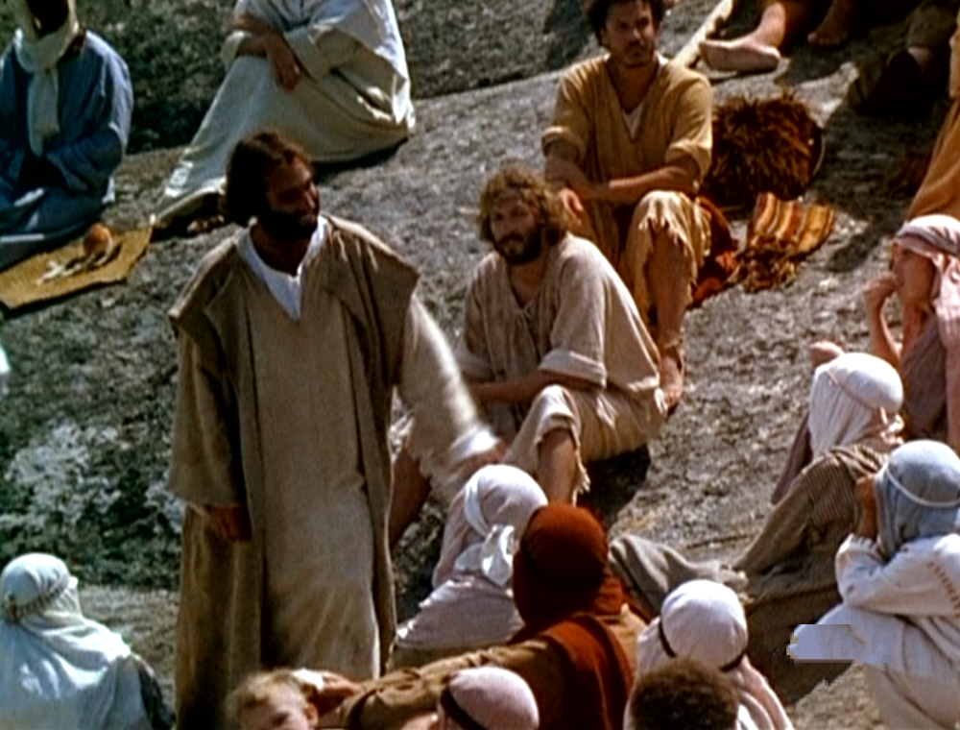
Happy those who mourn: they shall be comforted.
Phúc thay ai sầu khổ,
vì họ sẽ được Thiên Chúa ủi an.

Slide 8
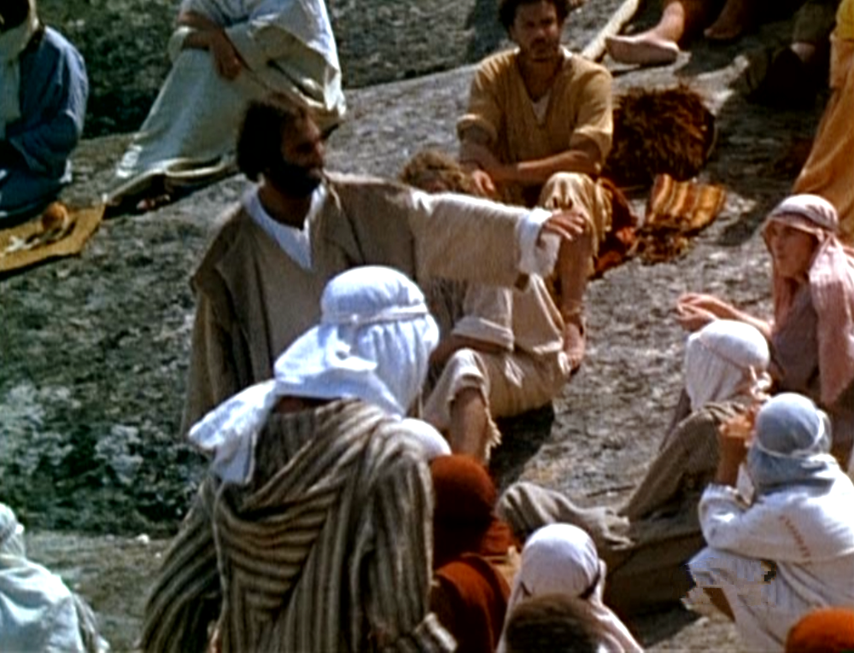
Happy those who hunger and thirst for what
is right: they shall be satisfied.
Phúc thay ai khát khao nên người
công chính, vì họ sẽ được Thiên Chúa
cho thoả lòng.

Slide 9
Happy the merciful: they shall have mercy shown them.
Phúc thay ai xót thương người,
vì họ sẽ được Thiên Chúa xót thương.

Slide 10
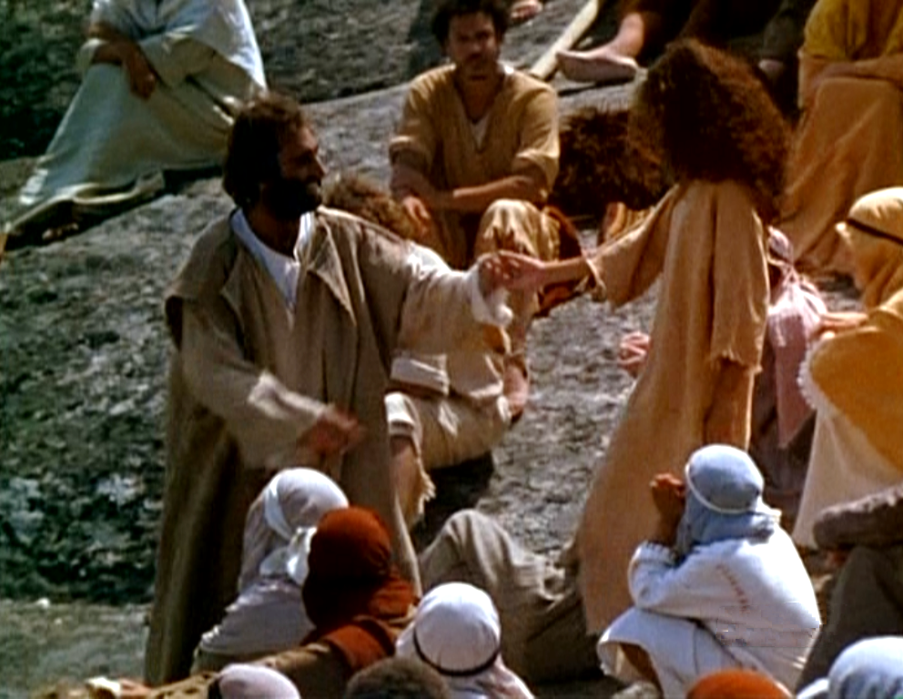
Happy the pure in heart: they shall see God.
Phúc thay ai có tâm hồn trong sạch,
vì họ sẽ được nhìn thấy Thiên Chúa.

Slide 11
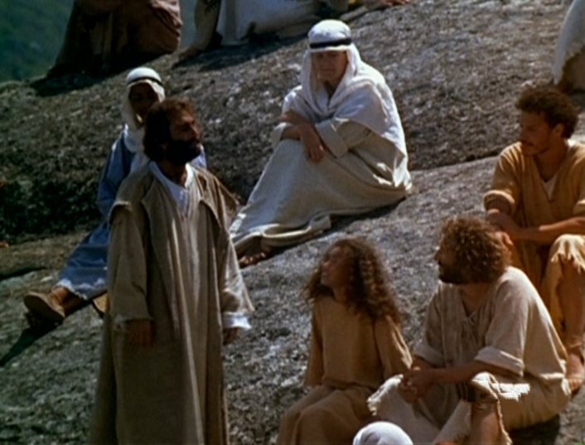
Happy the peacemakers: they shall be called sons of God.
Phúc thay ai xây dựng hoà bình,
vì họ sẽ được gọi là con Thiên Chúa.

Slide 12
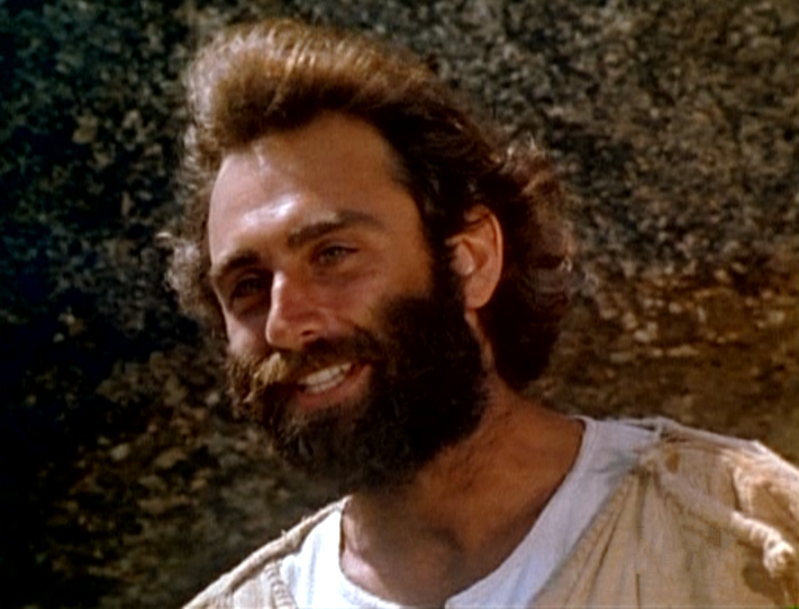
Happy those who are persecuted in the cause of right: theirs is the kingdom of heaven.
Phúc thay ai bị bách hại
vì sống công chính, vì Nước Trời là của họ.

Slide 13
‘Happy are you when people abuse you and persecute you and speak all kinds of calumny against you on my account.
Phúc thay anh em khi vì Thầy mà bị người ta sỉ vả, bách hại và vu khống đủ điều xấu xa.

Slide 14
Rejoice and be glad, for your reward will be great in heaven.’
Anh em hãy vui mừng hớn hở,
vì phần thưởng dành cho anh em
ở trên trời thật lớn lao.

Slide 15
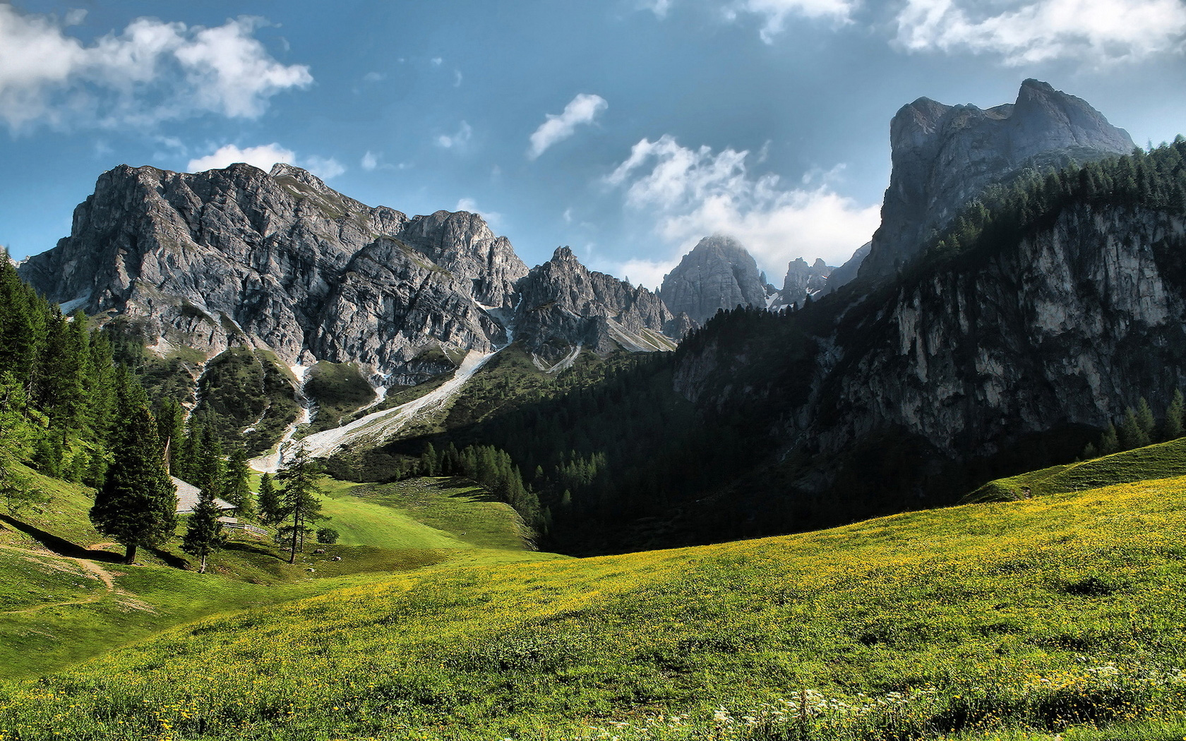
4th Sunday in Ordinary Time - Year A
Chúa Nhật 4 Thường Niên Năm A
2/02/2020

Slide 16
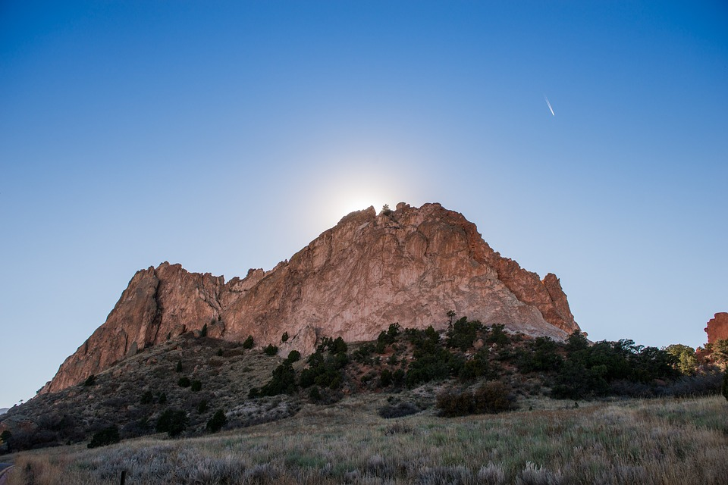
4th Sunday in Ordinary Time - Year A
Chúa Nhật 4 Thường Niên Năm A
2/02/2020

